Slide 1
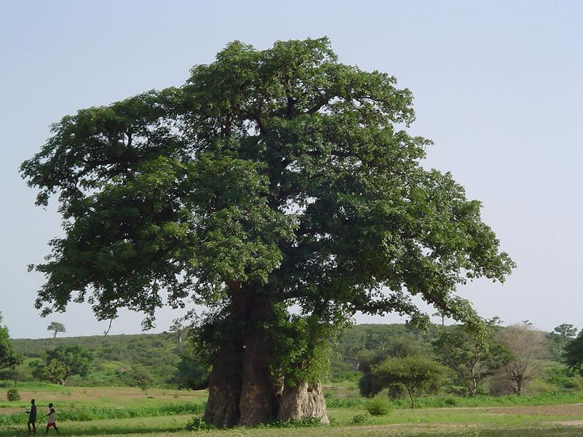
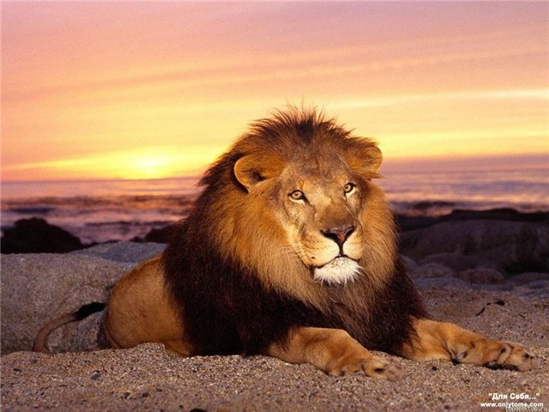
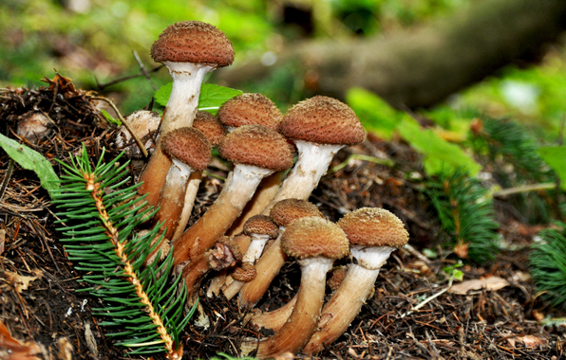
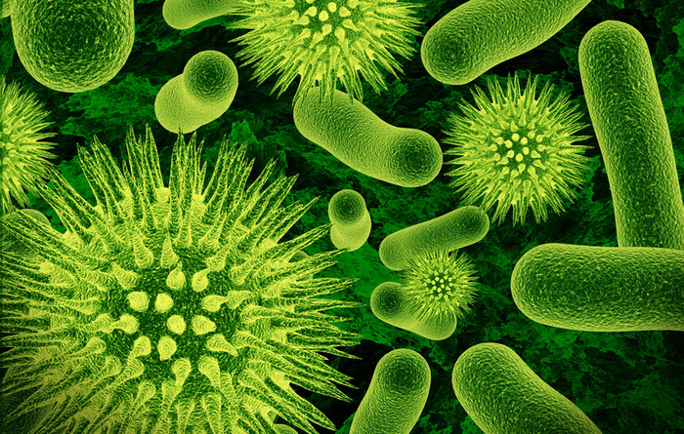
Четыре царства
живой природы

Slide 2
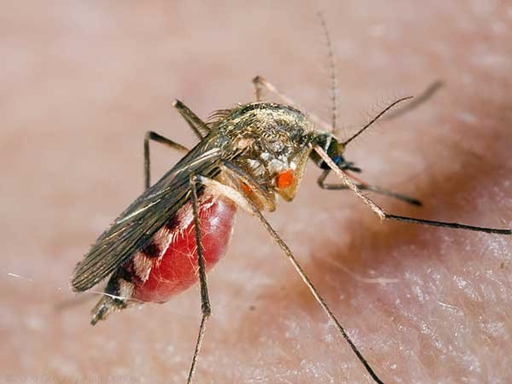
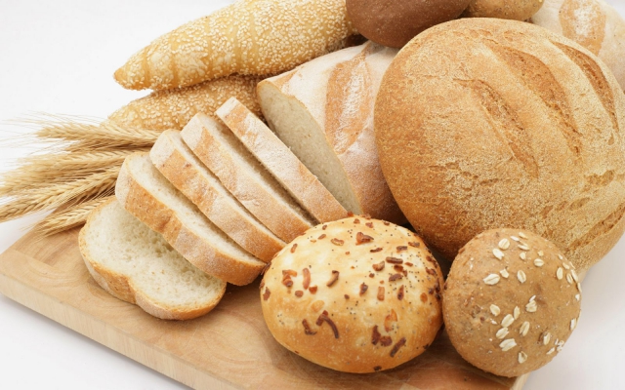
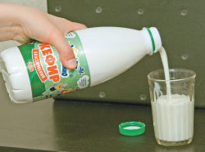

Что их связывает ?

Slide 3
Правила работы в группе:
работай в полную меру своих сил,
слушай каждого члена группы внимательно,
говори коротко,
отвергая предложенную идею, делай это вежливо,
капитаном выбирайте того, кто сможет распределить нагрузку, уладить разногласия,
чётко определите собственную позицию,
излагай свое мнение спокойно и логично,
не бойтесь признать ошибочность совей точки зрения.

Slide 4
Царство грибов

Slide 5
Использованные ресурсы
http://images.yandex.ru/yandsearch?source=wiz&fp=2&uinfo=ww-1022-wh-586-fw-797-fh-448-pd-1&p=2&text=%D0%BA%D0%B0%D1%80%D1%82%D0%B8%D0%BD%D0%BA%D0%B8%20%D0%B1%D0%B0%D0%BE%D0%B1%D0%B0%D0%B1&noreask=1&pos=87&rpt=simage&lr=213&img_url=http%3A%2F%2Fimagenes.infojardin.com%2Fsubidas%2Fimages%2Fbwy1179741375z.JPG
http://images.yandex.ru/yandsearch?p=1&text=%D0%BA%D0%B0%D1%80%D1%82%D0%B8%D0%BD%D0%BA%D0%B8%20%D0%BA%D0%BE%D0%BC%D0%B0%D1%80&fp=1&pos=50&uinfo=ww-1022-wh-586-fw-797-fh-448-pd-1&rpt=simage&img_url=http%3A%2F%2Fwww.zveri911.ru%2Fimg%2Fkomar%2Fkomar1.jpghttp://images.yandex.ru/yandsearch?p=1&text=%D0%BA%D0%B0%D1%80%D1%82%D0%B8%D0%BD%D0%BA%D0%B8%20%D0%BA%D0%BE%D0%BC%D0%B0%D1%80&fp=1&pos=50&uinfo=ww-1022-wh-586-fw-797-fh-448-pd-1&rpt=simage&img_url=http%3A%2F%2Fwww.zveri911.ru%2Fimg%2Fkomar%2Fkomar1.jpg
http://images.yandex.ru/yandsearch?p=21&text=%D0%BA%D0%B0%D1%80%D1%82%D0%B8%D0%BD%D0%BA%D0%B8%20%D1%85%D0%BB%D0%B5%D0%B1&fp=21&pos=637&uinfo=ww-1022-wh-586-fw-797-fh-448-pd-1&rpt=simage&img_url=http%3A%2F%2Fwww.beytoote.com%2Fimages%2Fstories%2Fhealth%2Fhe1566.jpg
http://images.yandex.ru/yandsearch?text=%D0%BA%D0%B0%D1%80%D1%82%D0%B8%D0%BD%D0%BA%D0%B8%20%D0%BA%D0%B5%D1%84%D0%B8%D1%80&fp=0&pos=29&uinfo=ww-1022-wh-586-fw-797-fh-448-pd-1&rpt=simage&img_url=http%3A%2F%2Fwww.chudopredki.ru%2Fuploads%2Fposts%2F2009-12%2F1260939058_kefir14-03.jpg
http://images.yandex.ru/yandsearch?text=%D0%BA%D0%B0%D1%80%D1%82%D0%B8%D0%BD%D0%BA%D0%B8%20%D1%82%D0%B0%D0%B1%D0%BB%D0%B5%D1%82%D0%BA%D0%B8&fp=0&pos=8&uinfo=ww-1022-wh-586-fw-797-fh-448-pd-1&rpt=simage&img_url=http%3A%2F%2Fcs307300.userapi.com%2Fv307300402%2Ff3e%2FyElm36M8lZU.jpg
http://images.yandex.ru/yandsearch?p=2&text=%D0%BA%D0%B0%D1%80%D1%82%D0%B8%D0%BD%D0%BA%D0%B8%20%D0%BE%D0%BF%D1%8F%D1%82%D0%B0&fp=2&pos=72&uinfo=ww-1022-wh-586-fw-797-fh-448-pd-1&rpt=simage&img_url=http%3A%2F%2Fs4.goodfon.ru%2Fwallpaper%2Fpreviews-middle%2F365686.jpg
http://images.yandex.ru/yandsearch?text=%D0%BA%D0%B0%D1%80%D1%82%D0%B8%D0%BD%D0%BA%D0%B8%20%D0%BB%D0%B5%D0%B2&fp=0&pos=7&uinfo=ww-1022-wh-586-fw-797-fh-448-pd-1&rpt=simage&img_url=http%3A%2F%2Fwww.annuaire-web-france.com%2Fwallpaper%2FAnimaux-wallpaper-lion-045.jpg
http://images.yandex.ru/yandsearch?text=%D0%BA%D0%B0%D1%80%D1%82%D0%B8%D0%BD%D0%BA%D0%B8%20%D0%B1%D0%B0%D0%BA%D1%82%D0%B5%D1%80%D0%B8%D0%B8&fp=0&pos=1&uinfo=ww-1022-wh-586-fw-797-fh-448-pd-1&rpt=simage&img_url=http%3A%2F%2Fru.fishki.net%2Fpicsw%2F082011%2F17%2Fpost%2Ffakti%2F46.jpg
http://nsportal.ru/shkola/raznoe/library/pravila-raboty-v-gruppe

